Slide 1
MÔ HÌNH TẤN CÔNG HỆ THỐNG
Trần Thị Thanh Khang
Lê Ngọc Thanh Ngân
Trần Phong Phú

Slide 2

Internet

Slide 3


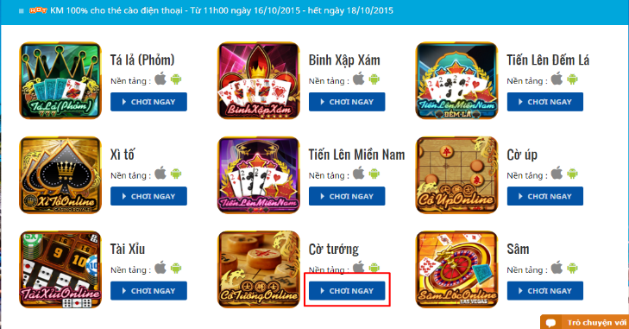



Mạng Xã Hội

Slide 4
TRIỂN KHAI WEBSITE LÊN HOSTING

Slide 5
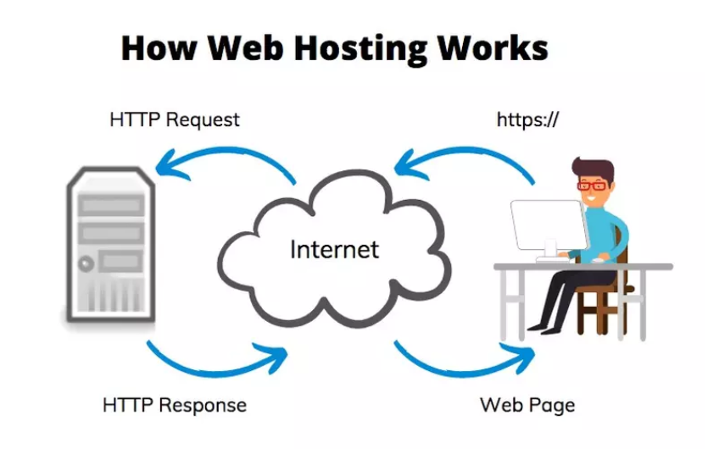

Slide 6
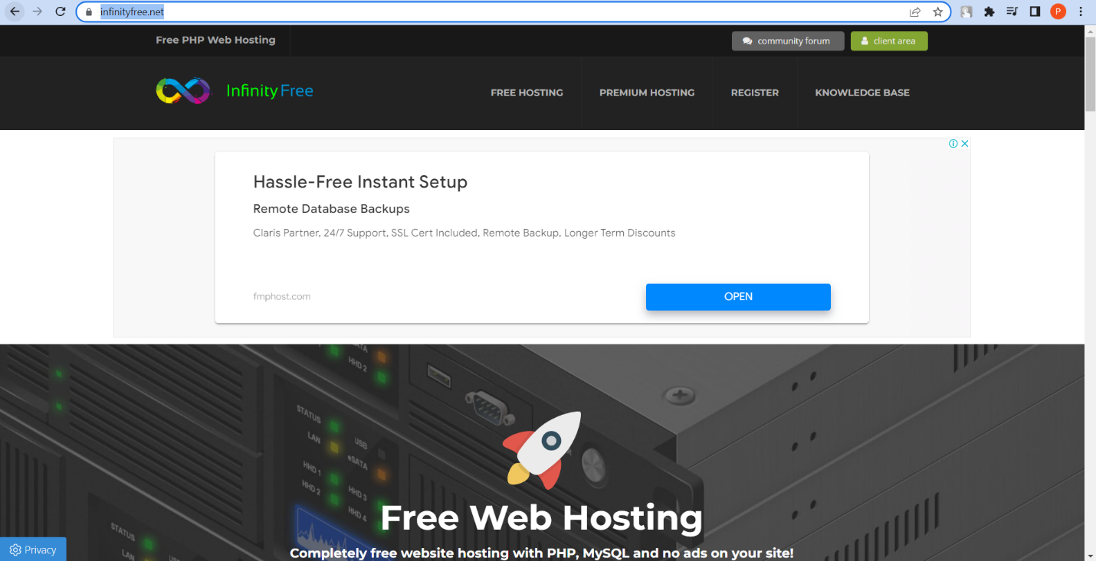

Slide 7
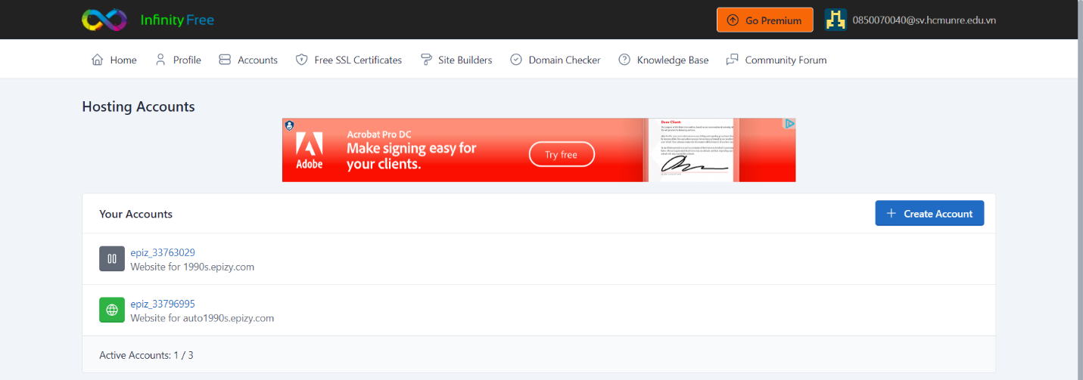

Slide 8
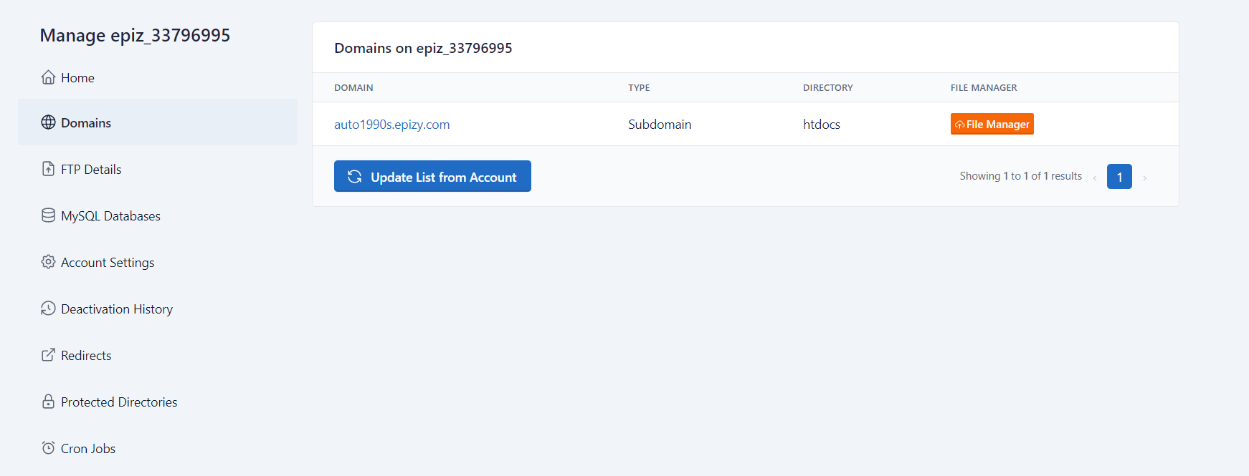

Slide 9
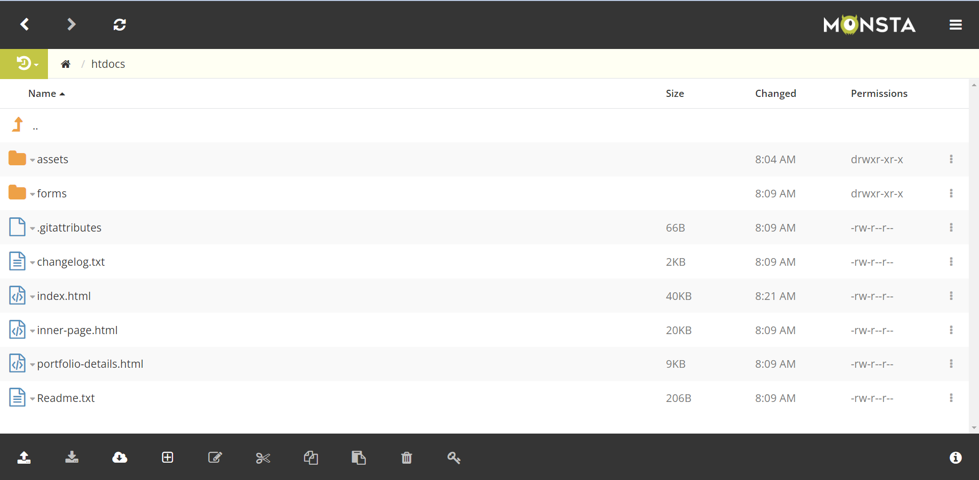
1

Slide 10
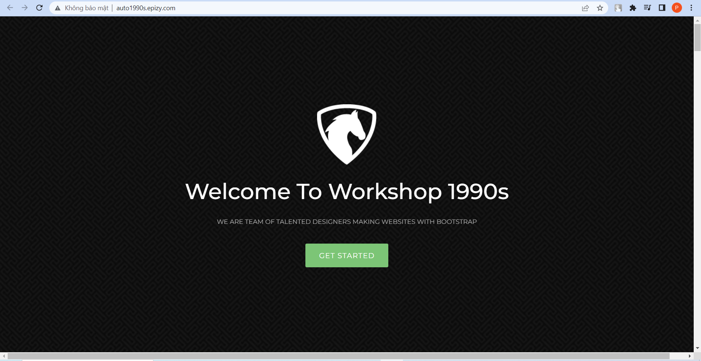

Slide 11
MÔ HÌNH TẤN CÔNG HỆ THỐNG

Slide 12
Các mô hình tấn công hệ thống
01
Cross-Site Scripting(XSS)
02
SQL Injection
03
XXE (XML external entity)
04
Từ chối dịch vụ phân tán (Ddos)
05
Phần mềm độc hại

Slide 13
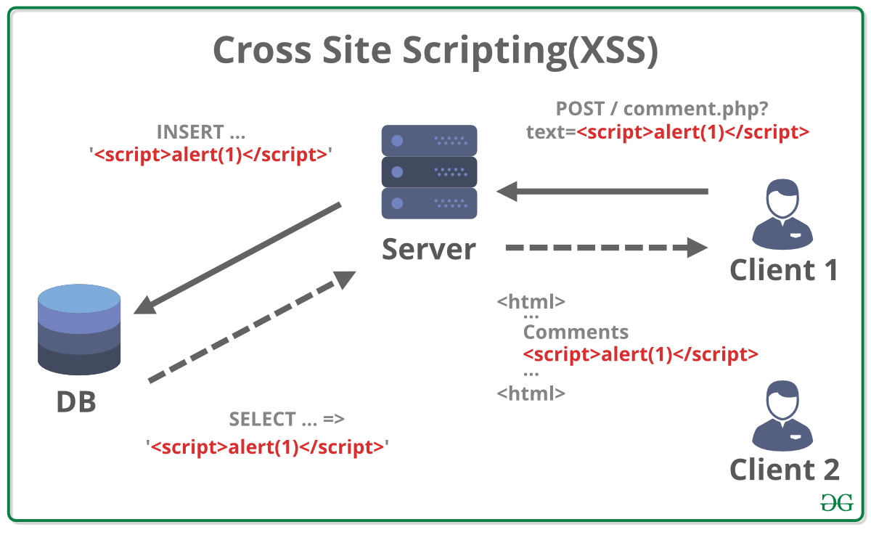
Cross-Site Scripting (XSS)
Có 3 loại lỗ hỏng:
Stored XSS.
Reflected.
DOM-based cross-site scripting

Slide 14
Cross-Site Scripting (XSS)
Xác định đầu vào (Data validation): đảm bảo dữ liệu đầu vào được cung cấp với người dùng mạng là chính xác.
Lọc đầu vào người dùng (Filtering): giúp tìm kiếm những keyword nguy hiểm có trong phần nhập của người dùng để kịp thời thay thế hoặc xóa bỏ chúng.
Escape: biện pháp ngăn chặn xss tương đối hiệu quả bằng cách thay đổi các ký tự bằng ãm đặc biệt.
Quét mã độc website.

Slide 15
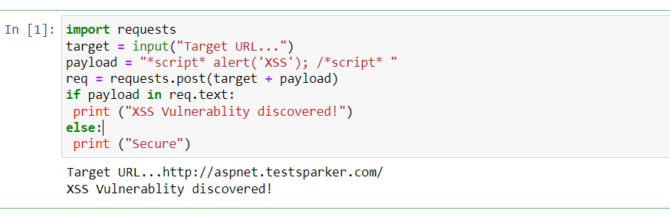
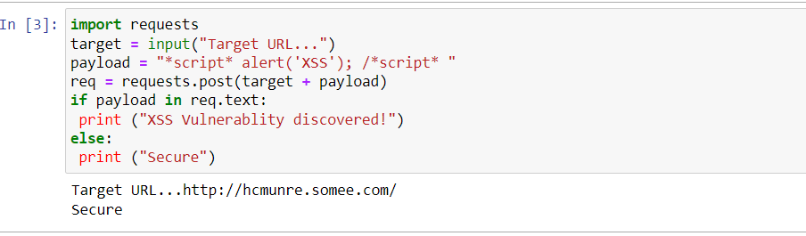

Slide 16
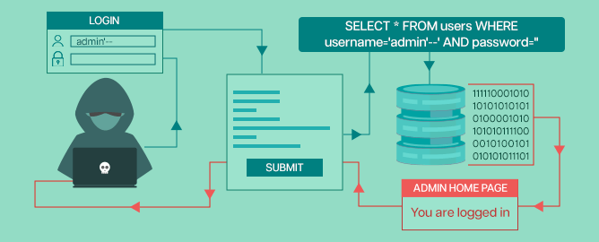
SQL Injection
Thông tin đăng nhập bị đánh cấp.
Truy cập cơ sở dữ liệu.
Xóa dữ liệu.
Dữ liệu thay thế.
Mạng lưới truy cập.

Slide 17
SQL Injection
Sử dụng thư viện mã hóa hoặc các công cụ bảo mật để giảm thiểu rủi ro lỗ hỏng SQL Injection.
Kiểm tra và xác thực dữ liệu nhập liệu từ người dùng.
Sử dụng các thủ tục lập trình bảo mật như thủ tục bảo vệ nhập liệu.
Thủ tục lọc (sanitizing).
Mã hóa (encoding).

Slide 18
GIAO THỨC SSL

Slide 19
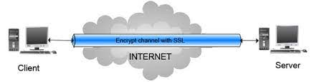
SSL (Secure Sockets Layer)
Tiêu chuẩn của công nghệ bảo mật, truyền thông mã hóa giữa máy chủ web server và trình duyệt máy tính. Đảm bảo các dữ liệu truyền tải giữa máy chủ và trình duyệt của người dùng đều riêng tư và toàn vẹn.

Slide 20

SSL (Secure Sockets Layer)
Giao thức SSL tổ hợp nhiều giải thuật mã hóa nhằm đảm bảo quá trình trao đổi thông tin trên mạng được bảo mật.
Việc mã hóa dữ liệu diễn ra một cách trong suốt, hỗ trợ nhiều giao thức khác chạy trên nền giao thức TCP.
SSL đã kết hợp những yếu sau để thiết lập được một giao dịch an toàn:
Xác thực.
Mã hóa.
Toàn vẹn dữ liệu.

Slide 21
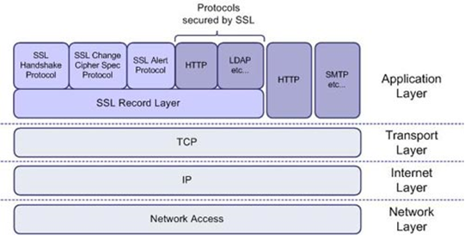
Cấu trúc SSL

Slide 22
BẢO MẬT VỚI SSL

Slide 23
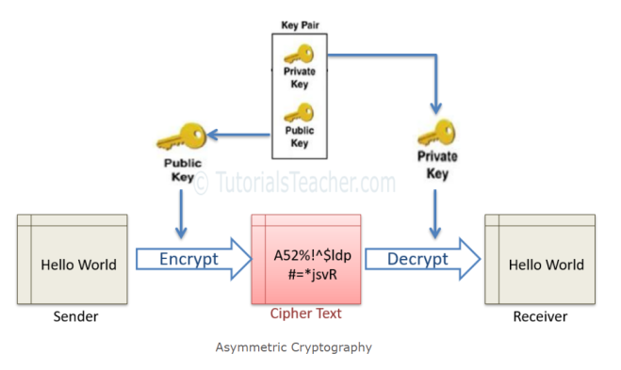
Mã hóa bất đối xứng

Slide 24
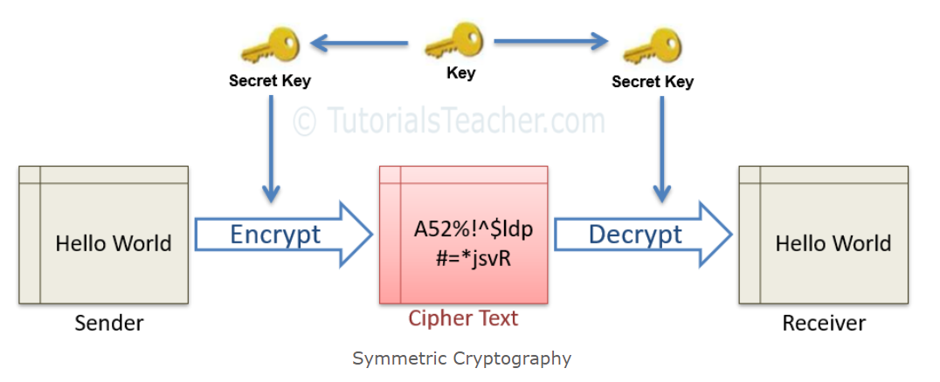
Mã hóa đối xứng

Slide 25
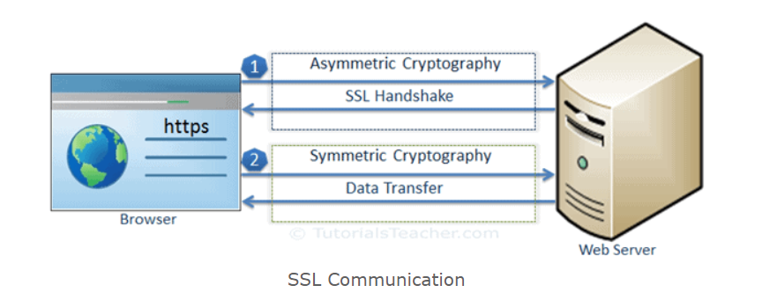
Truyền tải dữ liệu thông qua SSL

Slide 26
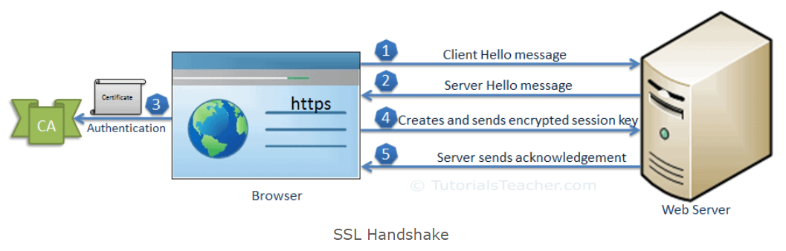
SSL Handshake

Slide 27
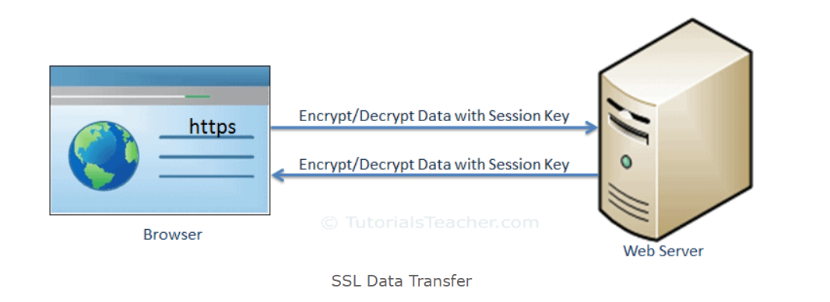
Data Transfer

Slide 28





ƯU ĐIỂM CỦA SSL

Slide 29
Nhược điểm
Chi phí
Hiệu suất
Hết hạn
Tính toàn vẹn của dữ liệu
Bộ nhớ đệm
Các biến chứng của giao thức
Hỗ trợ ứng dụng

Slide 30
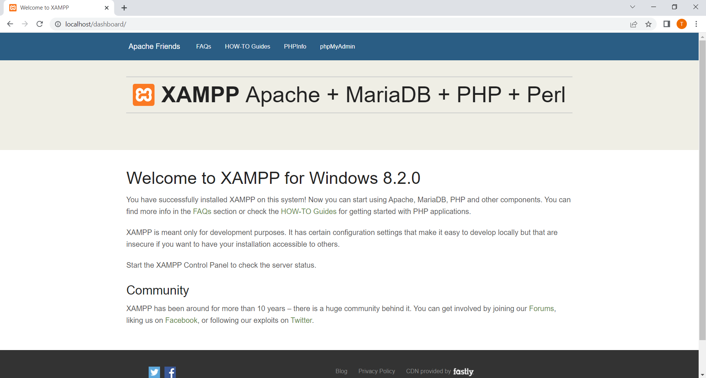
Cấu hình SSL

Slide 31

Cấu hình SSL

Slide 32
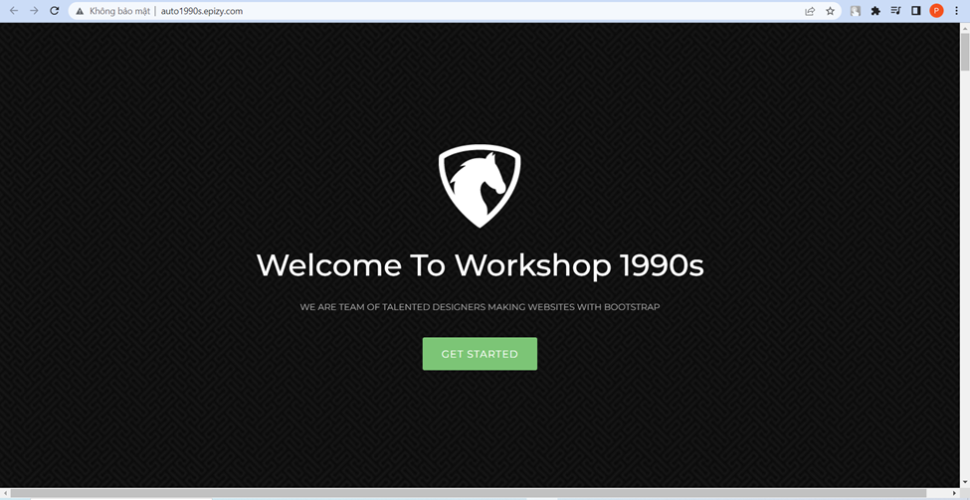
Cấu hình SSL

Slide 33
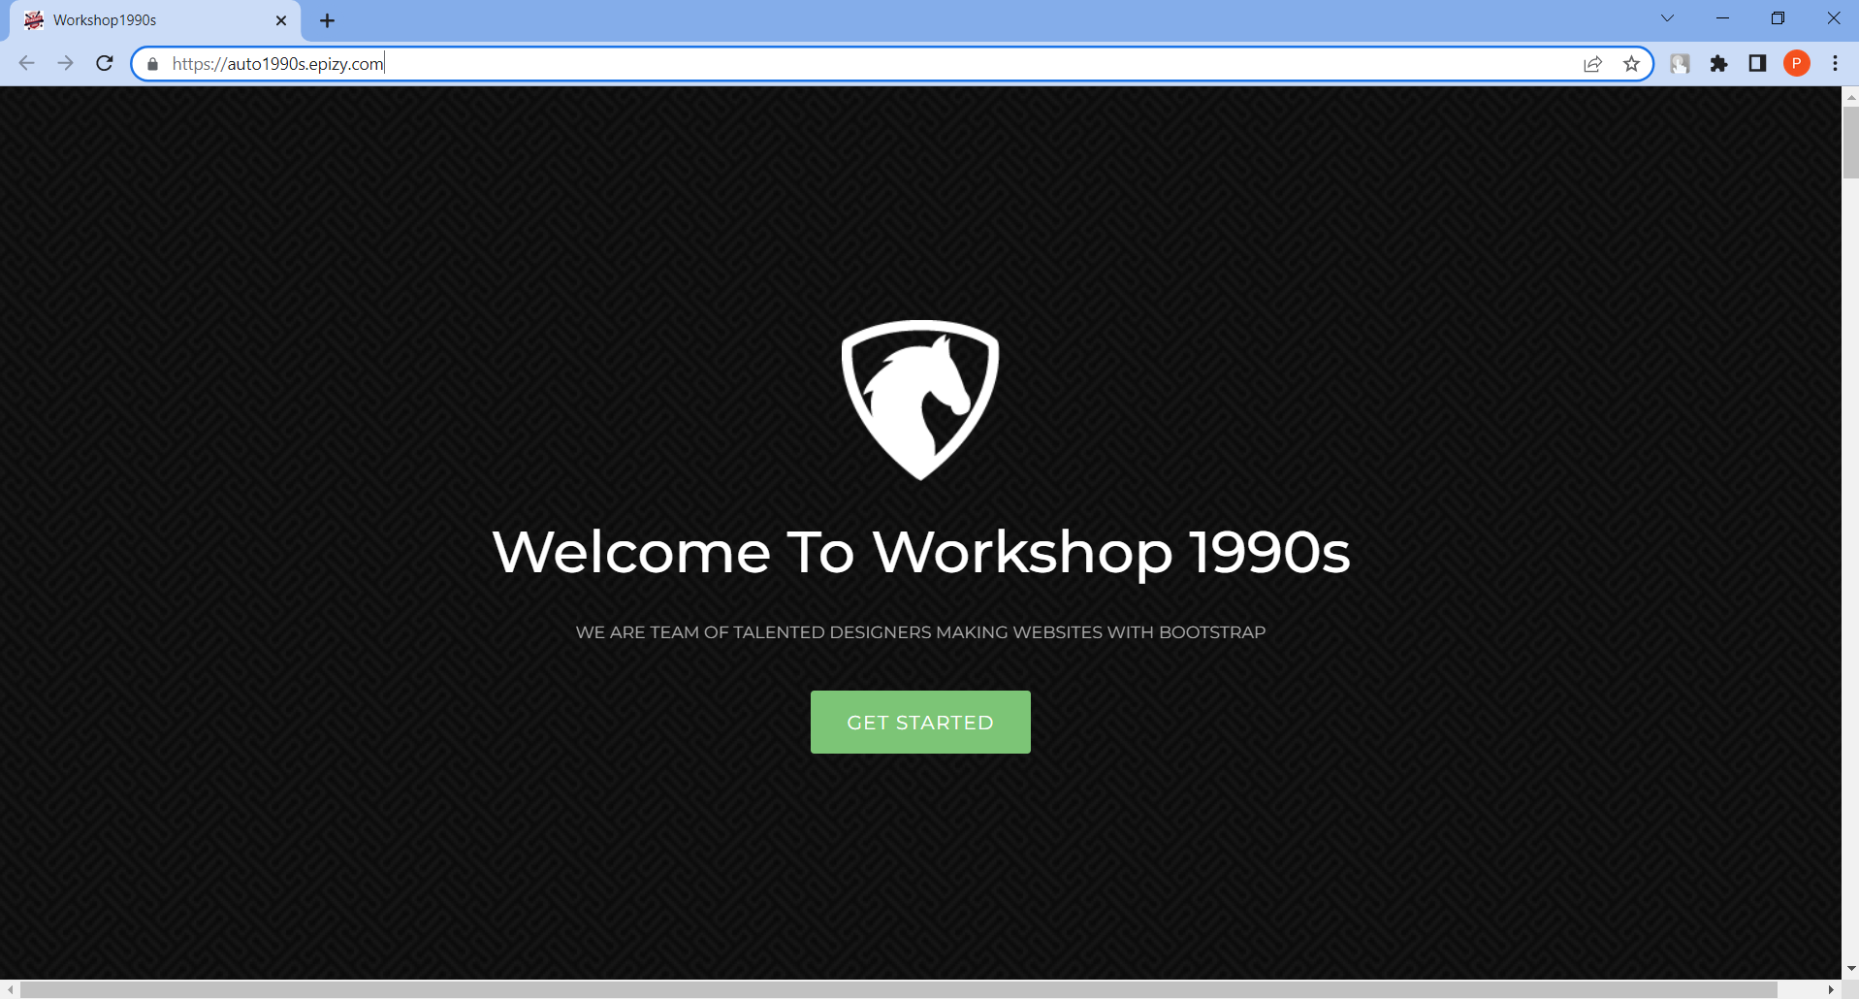
Cấu hình SSL

Slide 34
THANKS!
DO YOU HAVE ANY QUESTIONS?

Slide 35
CÔNG VIỆC LÀM ĐƯỢC CỦA CÁC THÀNH VIÊN
Họ và tên | Công việc thực hiện | Mức độ đóng góp
Lê Ngọc Thanh Ngân | Tìm hiểu mô hình tấn công SQL Injection. Tìm hiểu về webhosting. Đóng góp ý kiến | 15%
Trần Phong Phú | Tìm hiểu webhosting. Đưa website lên hosting. Đóng góp ý kiến. | 17%
Trần Thị Thanh Khang | Tìm hiểu về giao thức SSL và cài SSL cho XAMPP. Tìm hiểu mô hình tấn công XSS. Xây dựng test lỗ hỏng XSS. Làm power point. | 18%

